Slide 1
PIXXEL
Entendimiento general
https://www.pixxel.space

Slide 2
01
SOBRE PIXXEL
02
PRODUCTOS
CONTENIDO
03
INDUSTRIAS
04
PARTNERS
05
PROCESO Y ALCANCES

Slide 3
Constelación de Satélites Hiperespectrales: Imágenes detalladas de la Tierra con alta resolución espectral y cobertura diaria para monitoreo continuo.
Análisis para decisiones estratégicas: Datos procesables que apoyan decisiones en sectores críticos como agricultura, minería y gestión ambiental.
Monitoreo y predicción de fenómenos globales: Capacidad de detectar y anticipar cambios ambientales y operativos con alta precisión.
Optimización de procesos y reducción de Riesgos: Información específica que permite a las empresas reducir riesgos y optimizar sus operaciones.
Ventaja competitiva: Herramientas y datos exclusivos que ofrecen a los clientes de Pixxel una ventaja en sus respectivos sectores y mercados.
Sobre Pixxel

Slide 4
PRODUCTOS
Hiperspectral imagery
Earth Observation Studio
250 bandas espectrales
VNIR (400-1000 nm) y
SWIR (1000-25000 nm)
Desarrollado por aurora
Resolución espacial de 5 M
Satélites hiperespectrales comerciales de mayor resolución
Plataforma para analizar y visualizar los datos capturados.
Acceso global diario
Revisión de 24 horas

Slide 5
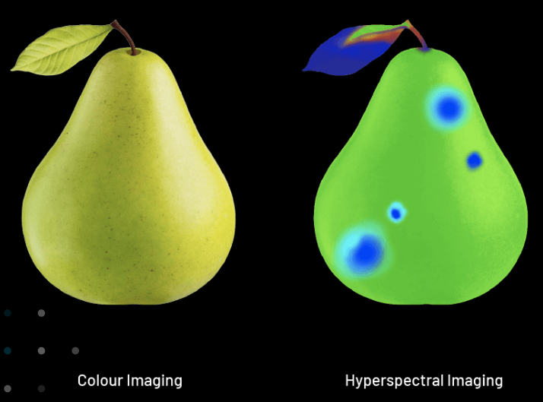
PRODUCTOS
Hiperspectral imagery
Constelación en órbita baja, está diseñada para proporcionar cobertura global con una revisión cada 24 horas.
La luz que llega a cada píxel se descompone en muchas bandas espectrales diferentes para proporcionar más información sobre lo que se está captando.
Lo que ofrecen:
Imágenes capturadas y analizadas en cientos de longitudes de onda, en lugar de decenas de longitudes de onda como se hace hoy.
Hasta 50 veces más información en comparación con los conjuntos de datos actuales.

Slide 6
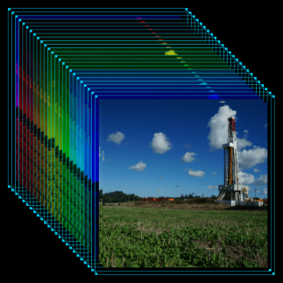
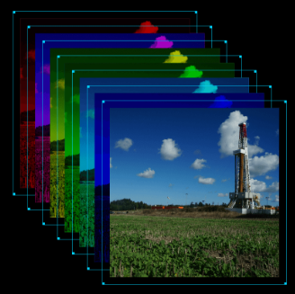
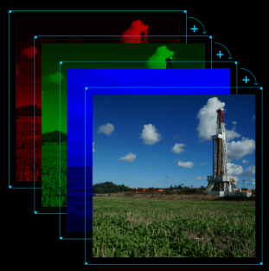
PRODUCTOS
Alcance de Hiperspectral imagery
Hipersprectral
Multispectral
RGB
Cientos de bandas especiales de diferentes segmentos del RGB, yendo más allá.
Rango visible e infrarrojo.
Información entre 10 a 20 longitudes de onda.
Rango visible e infrarrojo.
Información en 3 longitudes de onda.
Rango rojo, verde y azul.

Slide 7
PRODUCTOS
Lo que ofrece:
Experiencia de análisis de datos satelitales sin complicaciones.
Acceso democratizado a la teledetección a través de inteligencia geoespacial.
Permite a los usuarios:
Acceder, interpretar y aprovechar los datos de observación de la Tierra de manera más intuitiva y detallada que nunca.
AURORA
Earth Observation Studio (EOS)
Es un Estudio interno de Pixxel para la observación de la tierra.
Inteligencia Geoespacial

Slide 8
PRODUCTOS
AURORA - Inteligencia Geoespacial
Aurora es una plataforma que facilita la exploración y análisis de imágenes satelitales, ofreciendo:
Generación de información y automatización de procesos de manera rápida y sencilla.
Un amplio archivo de datos de teledetección de código abierto, que incluye:
Imágenes hiperespectrales integradas de Pixxel.
Un mercado de modelos e índices listos para usar en un entorno sin necesidad de programar.
Además, Aurora proporciona:
Personalización de flujos de trabajo para adaptarse a las necesidades de cada usuario.
Una interfaz intuitiva que simplifica la experiencia de usuario.
Implementación fácil de modelos analíticos para obtener insights precisos.
Aurora reduce la curva de aprendizaje del software de análisis de datos de teledetección tradicional, haciendo que este tipo de análisis sea accesible, adaptable y fácil de usar.

Slide 9
Interoperabilidad: Conexión fácil con diversas fuentes de datos, incluyendo las imágenes hiperespectrales avanzadas de Pixxel.
Insights con un solo clic: Flujos de trabajo personalizados y automatizados, diseñados para cumplir con las necesidades de diferentes industrias.
Marketplace: Un repositorio dinámico que ofrece modelos, herramientas y diversas fuentes de datos listos para usarse.
AI Co-Pilot: Una interfaz innovadora que permite obtener resultados de análisis complejos usando lenguaje natural.
PRODUCTOS
AURORA
Inteligencia Geoespacial
Aurora se destaca en el análisis de datos satelitales al ofrecer capacidades únicas como:
Al combinar estas características se facilita el acceso y análisis de datos satelitales, proporcionando una herramienta poderosa y adaptable para múltiples sectores.

Slide 10
INDUSTRIAS
Agricultura
Estrés de los cultivos
Monitoreo del crecimiento de cultivos
Detección de límites de fincas
Energía
Detección de derrames de petróleo
Monitoreo del estrés de la vegetación cerca de oleoductos y gasoductos
Monitoreo de tuberías
Ambiente
Estimación de la biomasa aérea del bosque
Índice de calidad del agua
Monitoreo de la deforestación/ forestación
Gobierno
Uso y cobertura del suelo (LULC)
Análisis del impacto de las inundaciones
Detección de cambios
Minería
Monitoreo de descargas de efluentes
Detección de minas
Monitoreo de presas de relaves
Pixxel
Pixxel proporciona imágenes hiperespectrales avanzadas. Su tecnología permite observación detallada de la Tierra, ofreciendo datos valiosos para la toma de decisiones en múltiples industrias.
Aurora (EOS)
Aurora es una plataforma de observación de la Tierra que ofrece datos satelitales precisos y adaptados a distintas industrias, integrando análisis geoespacial en procesos de negocio para mejorar la toma de decisiones.

Slide 11
PARTNERS

Slide 12
Pixxel colabora con una red de socios a nivel global para cumplir su visión de crear un "monitor de salud" para el planeta. A través del programa de socios, estas empresas promueven y venden imágenes hiperespectrales listas para análisis y productos geoespaciales derivados.
Los socios de Pixxel ayudan a:
Expandir a nuevos mercados y geografías.
Desarrollar aplicaciones innovadoras con datos hiperespectrales de alta resolución.
Escalar soluciones geoespaciales para clientes empresariales y gubernamentales.
Facilitar el monitoreo de fenómenos globales en conjunto con empresas, ONG y gobiernos.
Esto permite ofrecer soluciones personalizadas e integradas para los usuarios, impulsando nuevas oportunidades en el campo de la teledetección.
PARTNERS
Ecosistema de Socios

Slide 13
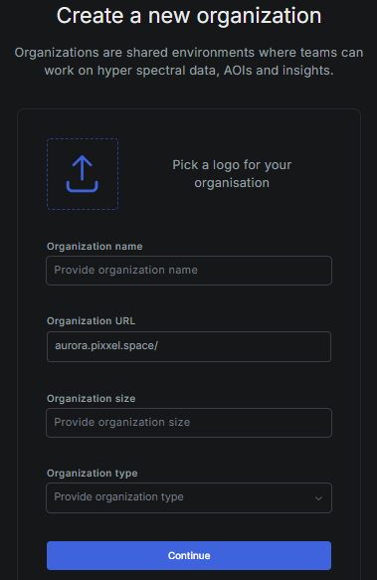
PROCESO Y ALCANCES
Obtener lista de precios
No proporciona una lista de precios en la página oficial de Pixxel
https://www.pixxel.space/contact
Para acceder a Aurora
Se necesita crear una organización

Slide 14
Javier Andrés Luis González
jluis@procalculo.com
Muchas Gracias!

Slide 15

Muchas Gracias!

